Slide 2
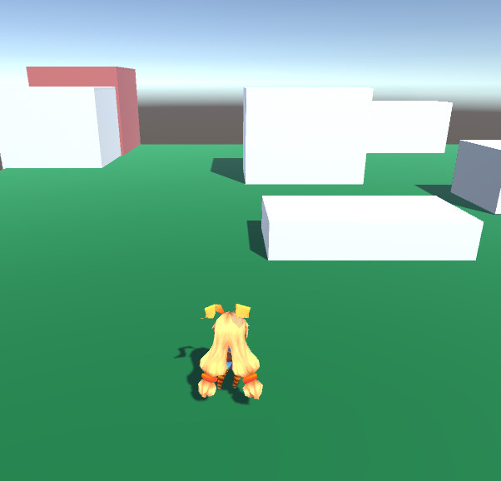
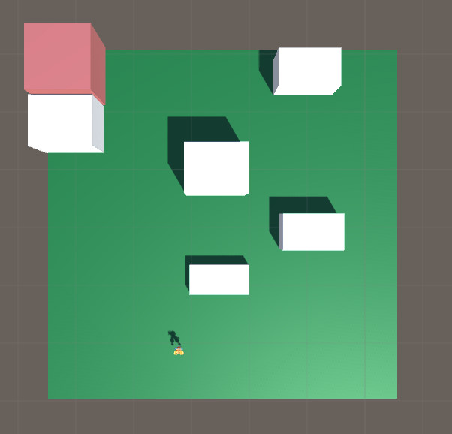
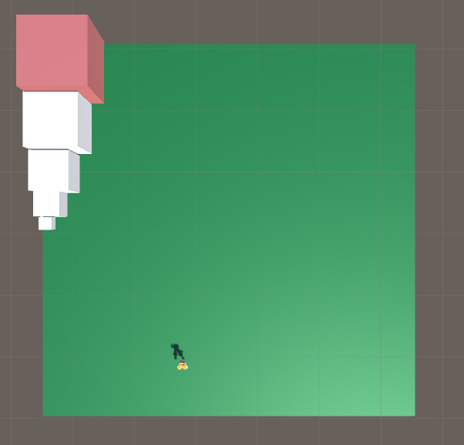
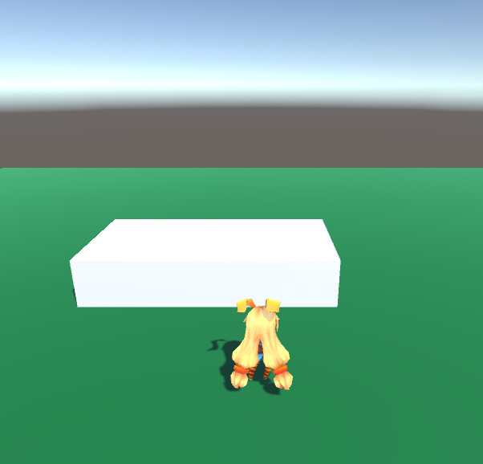
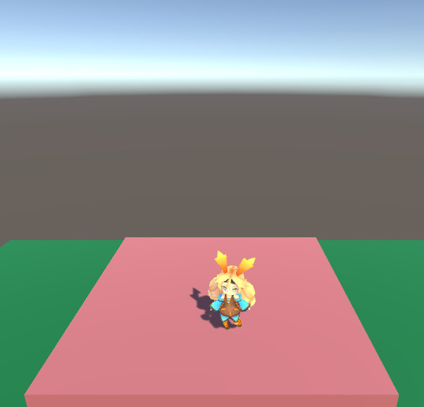
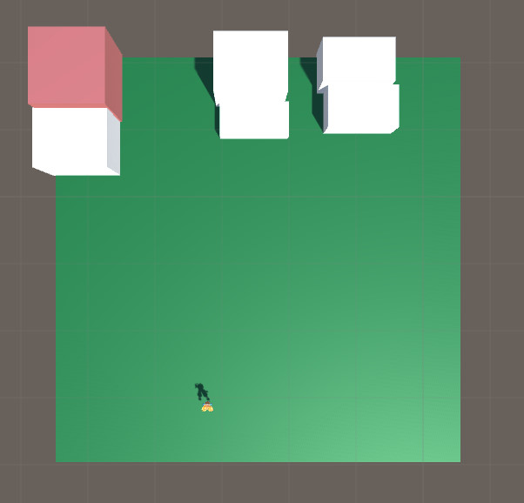
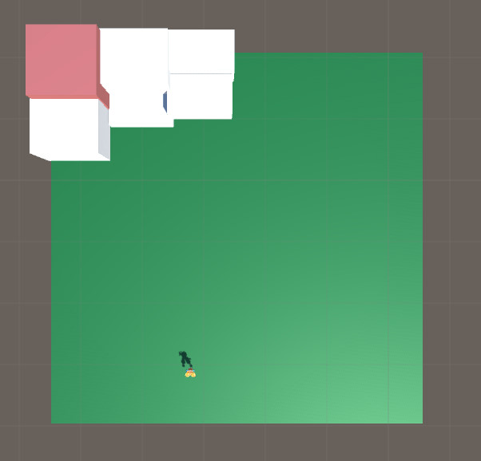
世界を傾けろ
スマホを傾け、ゴールまでたどり着け!!
ブロックの位置はバラバラ…そんな時は
画面を変えてブロックを動かすことができるぞ
プレイヤーの位置と傾ける方向が重要だ！
プレイ人数 ：1人
プラットフォーム ：スマートフォン
ルールは簡単
このままではゴールへ行けないが…
スマホを傾けると
ブロックが動くぞ
自分より低ければ飛び乗れる
指定の場所に
たどり着くとクリア
画面を傾ければゴールまで行けるように!?

Slide 3
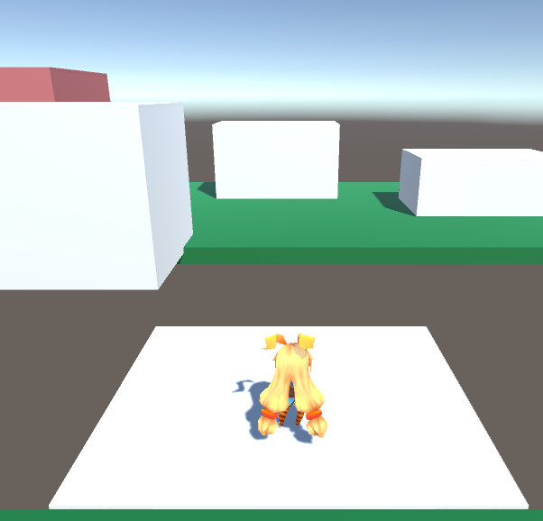
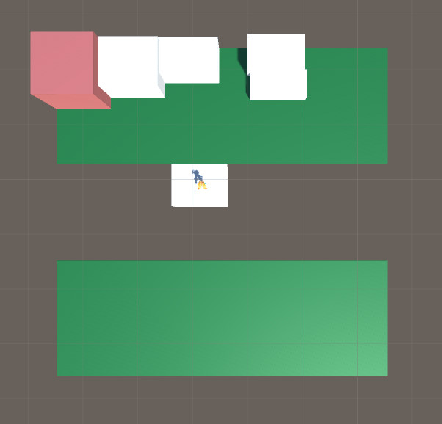
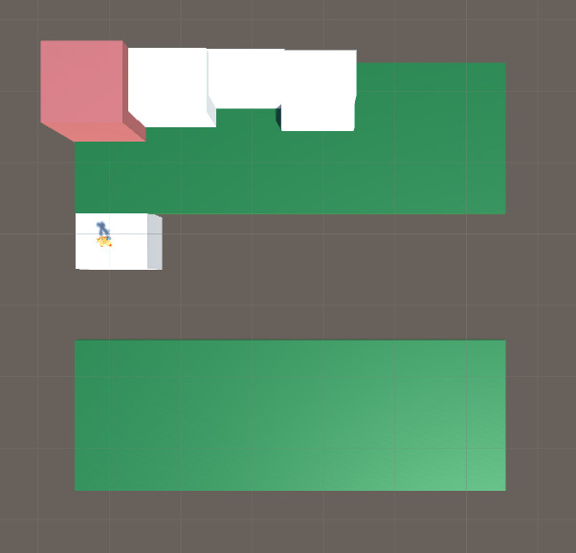
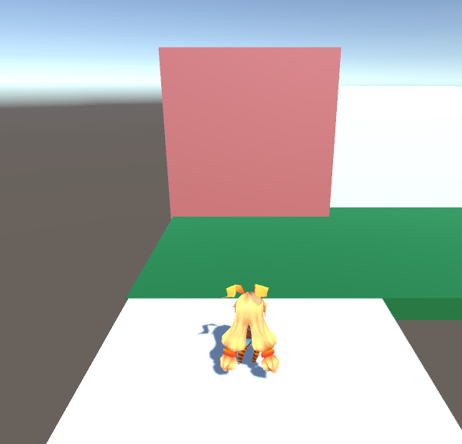
こんなギミックもあるぞ
ブロックを動かす画面とキャラクターを動かす画面を切り替えてゴールまで導こう！
動かないブロック、動くブロック、フィールドの形状などから最適解を探し出せ！
君のひらめきが試される!!
道がない…どうしたら…
ブロックを移動手段として使うことができる!

Slide 4
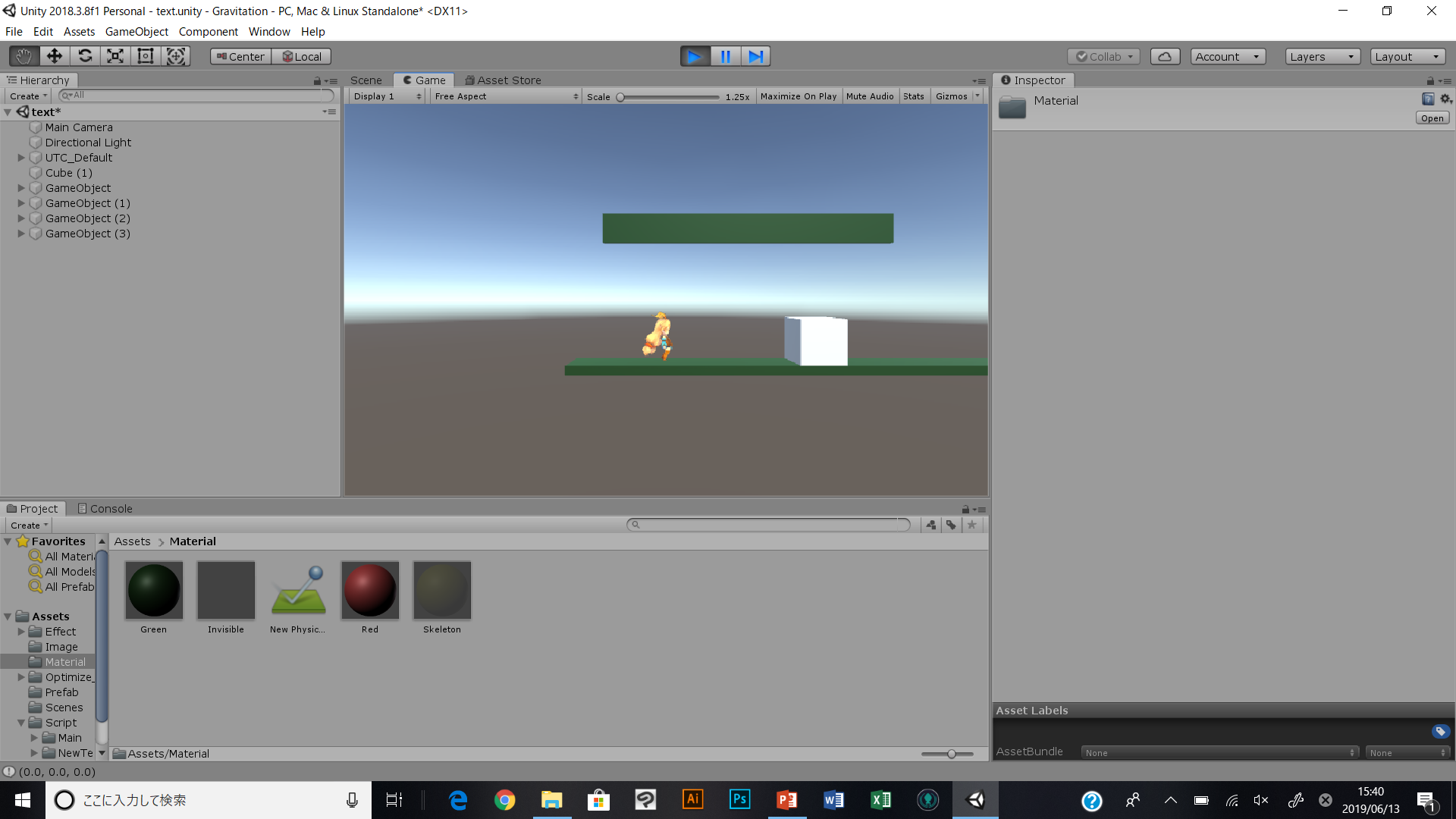
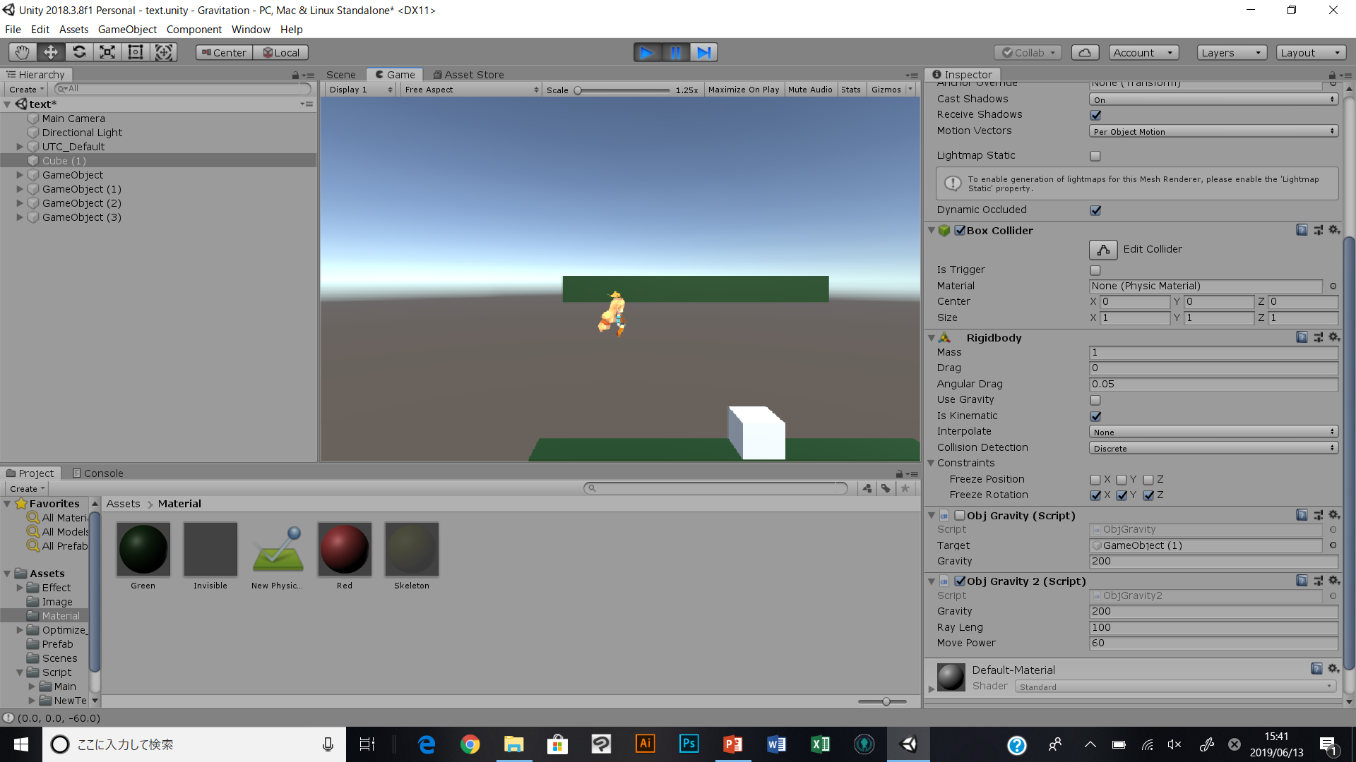
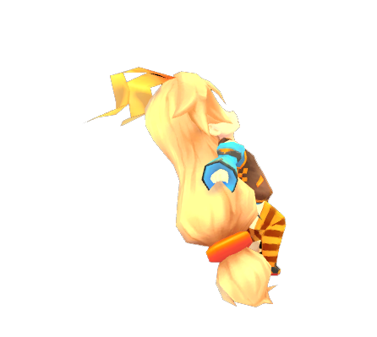
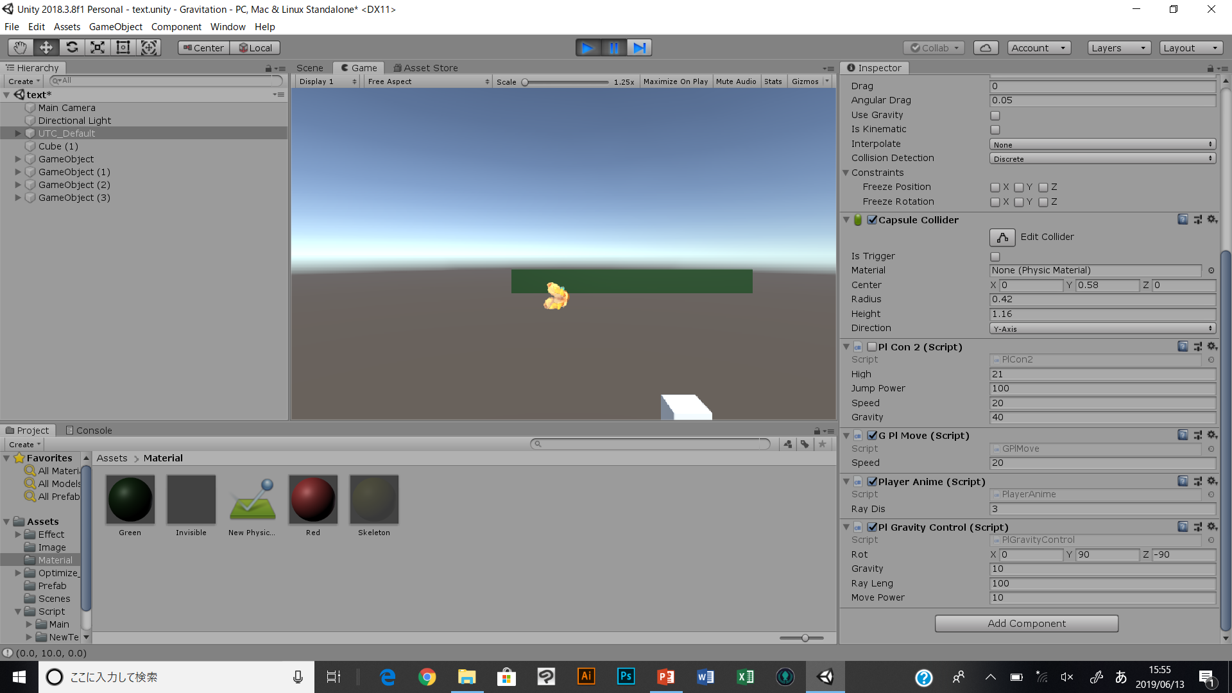
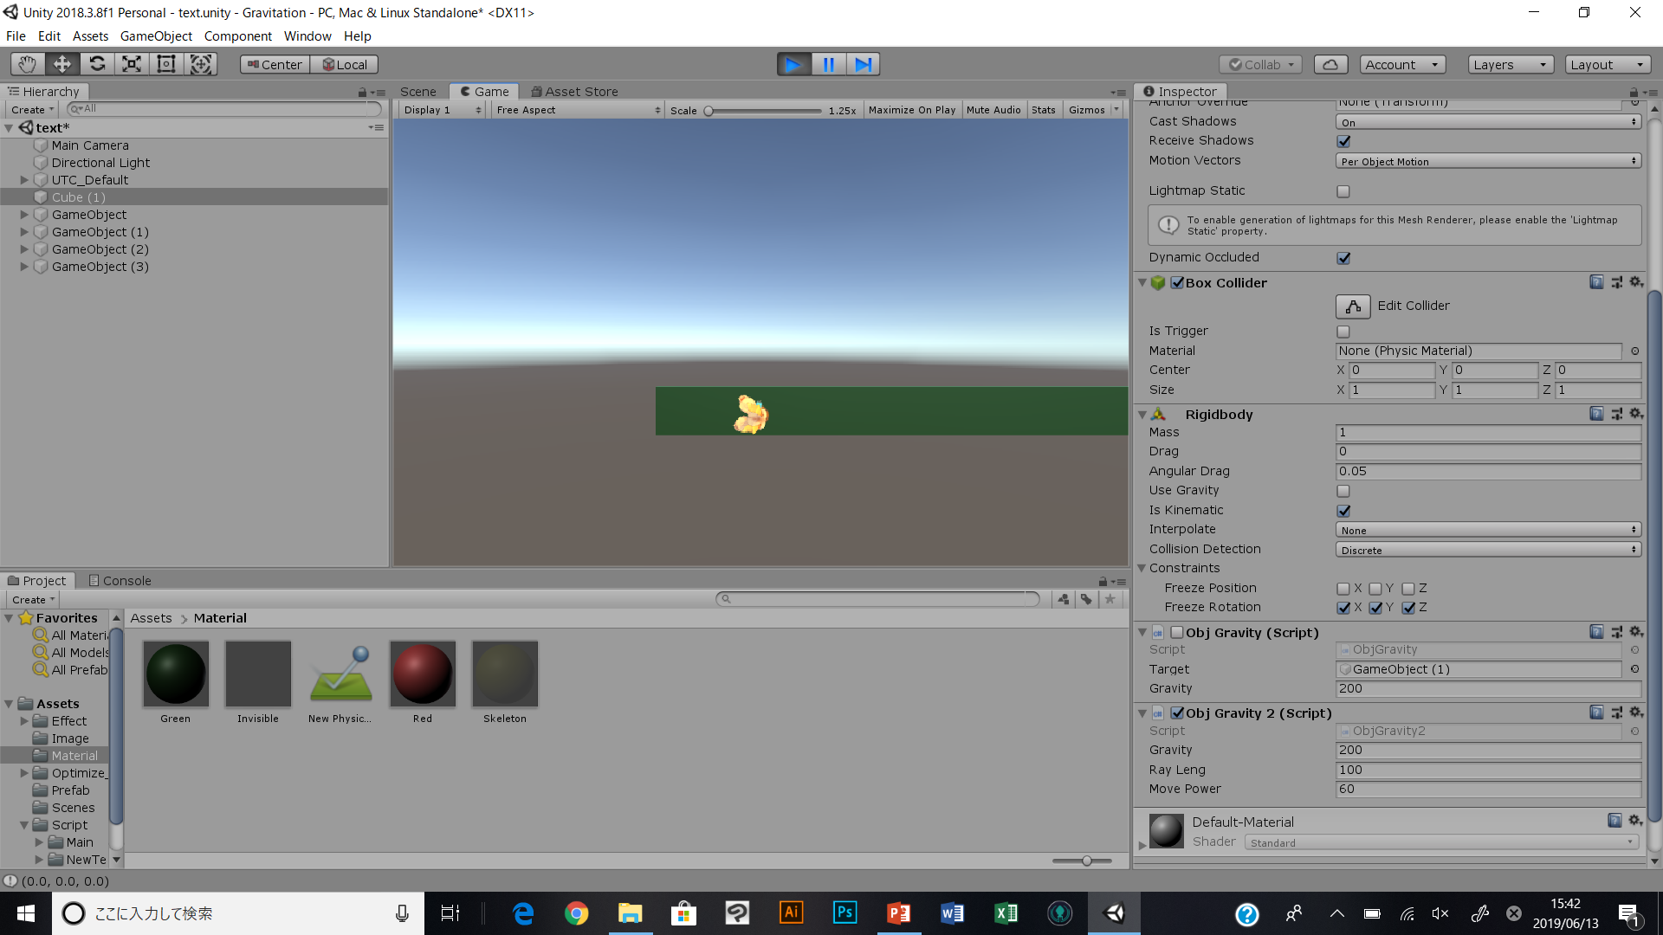
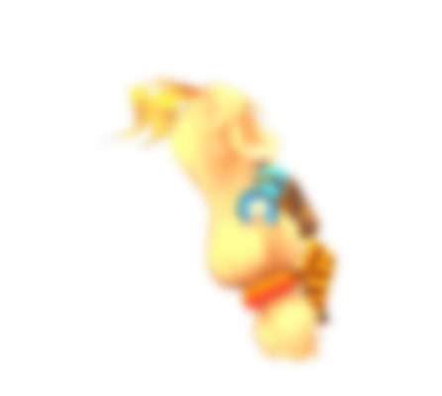

重力を変えてゴールまでたどり着け！
障害物に阻まれた時、道が途切れている時
そんな時は、重力を切り替えればOK!!
ステージの構造を考えて行動を起こそう！
Gravity
Labyrinth
プレイ人数 ：1人
ジャンル ：3Dアクションパズル
1
2
軽いオブジェクトは
上に投げ飛ばすことが!!
このままでは
オブジェクトが邪魔で進めないが…
3
4
飛ばしたオブジェクトは
重力によって別の道に行くぞ
重力を切り替えると…壁が道に変わる！

Slide 5
ステージはこんな感じだ！

